Slide 1
Rapport de projet
Système de conversation: Découverte de connexion et discussion un à un

Slide 2
Membres
Andréa DOTONOU
Princyline OUINSOU
Eric DEWANOU
Hans OLOUKPONA-YINNON
Issiaka MAZU

Slide 3
Rappel des fonctionnalités
L’objectif de ce projet est d’analyser, concevoir et de développer une application capable de permettre aux utilisateurs de discuter en privé. Ainsi l’application a deux catégories de fonctionnalité: les fonctionnalités principales et les fonctionnalités bonus.
Fonctionnalités principales
L’utilisateur peut créer un compte, il peut se connecter, il peut envoyer des messages textes, il peut recevoir des messages textes.
Fonctionnalités bonus
L’utilisateur peut supprimer les messages, il peut envoyer des émojis, il peut traduire des messages, il peut mettre les messages en gras, en italique, en couleur.

Slide 4
Analyse et Conception
Diagramme de cas d’utilisation
Diagramme de classe

Slide 5
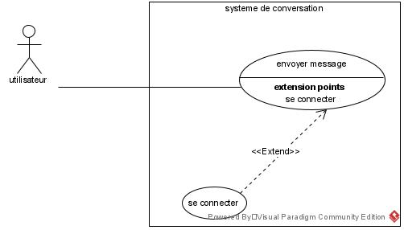
1.Diagramme de cas d’utilisation

Slide 6
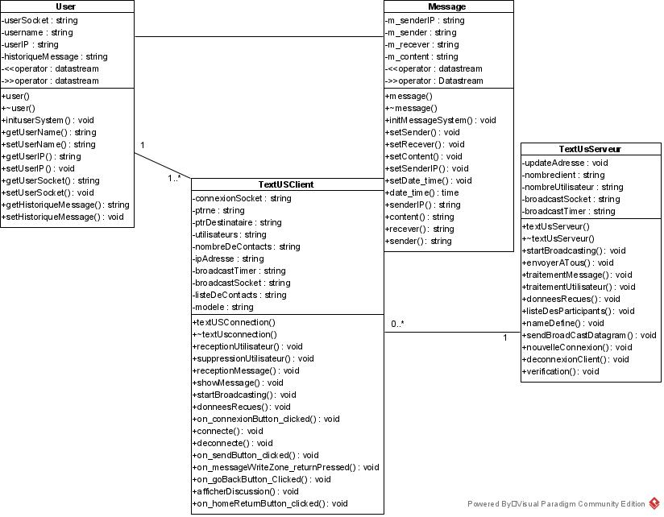
2.Diagramme de classe

Slide 7
Réalisation et présentation du résultat
La réalisation de notre système nous a permis de créer:
Une interface "serveur" : pour créer le programme qui va répartir les messages entre les clients.
• Une interface "client" : pour chaque client qui participera au Chat

Slide 8
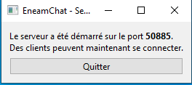
Interface serveur
Le serveur est une application qui tourne en tâche de fond. Notre fenêtre sera toute simple, elle affichera le texte "Le serveur a été lancé sur le port " 50885" et un bouton "Quitter« comme le montre la figure suivante:

Slide 9
Interface client
L’ interface client est celle qui va nous permettre de nous connecter au serveur, de voir la liste des autres clients connectés et d’échanger des messages .

Slide 10
Page de connexion
On écrit un nom d’utilisateur et on appuie sur<<se connecter>>(voir fig)

Slide 11
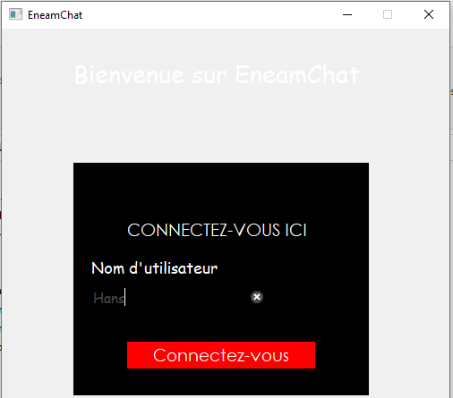

Slide 12
Page de la liste de contacts
Elle est composée de trois compartiments :
l’entète :qui comporte le nom de l’application (eneamchat), un bouton <<quitter>> et le nom du client
La page de la liste des connectées
La page de notification d’un nouveau message

Slide 13
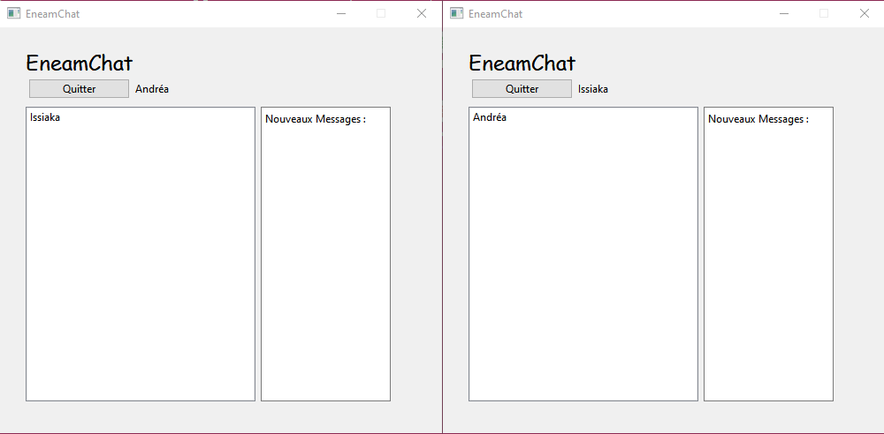

Slide 14
Page d’échange de message
Pour le l’échange de message entre deux ou plusieurs personnes

Slide 15
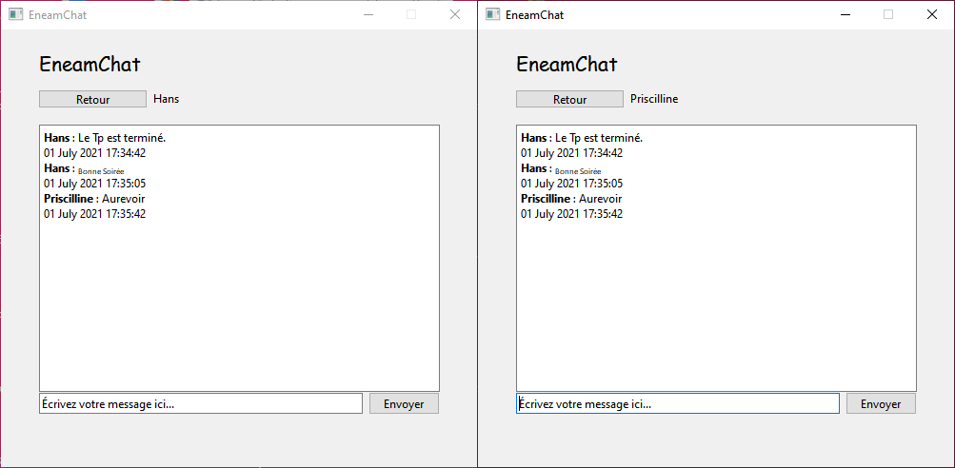

Slide 16
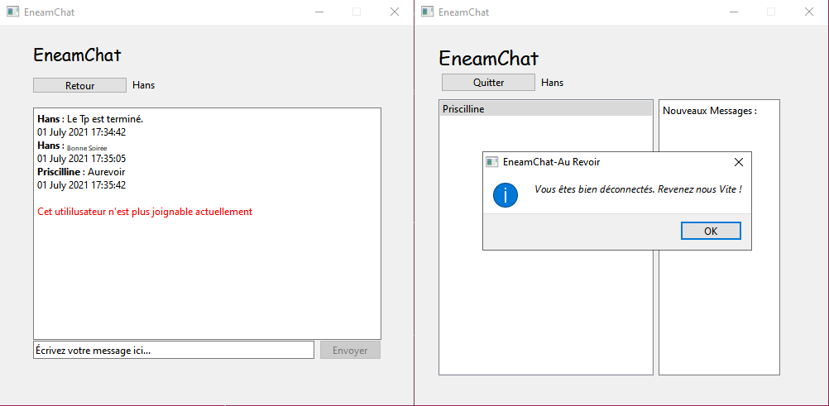

Slide 17
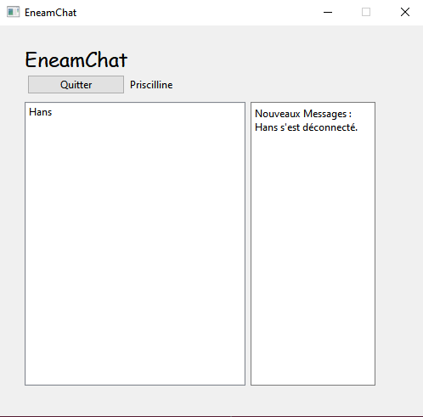

Slide 18
NOUS VOUS REMERCIONS POUR VOTRE ATTENTION

